Slide 1
Отчет по итогам 2025 года об исполнении утвержденной тарифной сметы и инвестиционной программы, о соблюдении показателей качества и надежности регулируемых услуг и достижении показателей эффективности деятельности по предоставлению регулируемых услуг
АО «Алюминий Казахстана», 2026 год

Slide 2
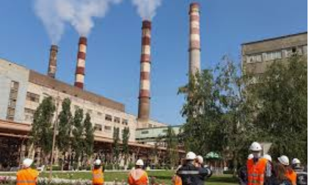
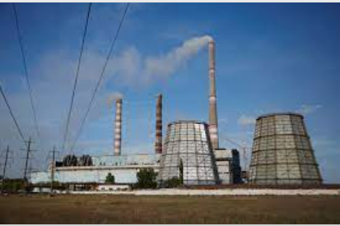
Общая информация
АО «Алюминий Казахстана» является единственным в Казахстане предприятием, выпускающим глинозем (сырье для производства алюминия), а так же крупнейшим работодателем Павлодарской области.
Вид регулируемой деятельности – производство тепловой энергии
Производителем тепла в АО «Алюминий Казахстана» является филиал – Электростанция.
Электростанция АО «Алюминий Казахстана» введена в эксплуатацию в 1964 году.
Установленная мощность:
Электрическая – 350 МВт
Тепловая – 1 182 Гкал/час
Показатели качества и надежности регулируемых услуг, а также показатели эффективности деятельности для АО «Алюминий Казахстана» уполномоченным органом не установлены

Slide 3
Информация об исполнении утвержденной инвестиционной программы за 2025 год
№ п/п | Информация о плановых и фактических объемах предоставления регулируемых услуг |  |  |  |  |  | Отчет о прибылях и убытках
 | Наименование регулируемых услуг и обслуживаемая территория | Наименование мероприятий | Единица измерения | Количество в натуральных показателях |  | Период предоставления услуги в рамках инвестиционной программы
 |  |  |  | план | факт
1 | 2 | 3 | 4 | 5 | 6 | 7 | 8
1 | Производство тепловой энергии, г. Павлодар | Капитальный ремонт котлоагрегата ст. №1 (Капитальный ремонт пароперегревателя и поверхности нагрева котла ст.№1) | шт | 1 | 1 | 2025 год | -1 480 202 тыс. тенге
 |  | Объем предоставленных регулируемых услуг | тыс. Гкал | 1 341,94 | 1 354,36
Итого:
Сумма инвестиционной программы, тыс. тенге |  |  |  | Информация о фактических условиях и размерах финансирования инвестиционной программы, тыс. тенге
План | Факт | отклонение | причины отклонения | собственные средства |  | Заемные средства | Бюджетные средства
 |  |  |  | Амортизация | Прибыль
9 | 10 | 11 | 12 | 13 | 14 | 15 | 16
238 118 | 301 052 | 62 934 | В связи с уточнением объема работ по кап.ремонту | 116 184* | - | 0 | 0
238 118 | 301 052 | 62 934 |  | 116 184 | 0 | 0 | 0
* Предусмотрено в утвержденной тарифной смете

Slide 4
Информация об исполнении утвержденной инвестиционной программы за 2025 год (продолжение)
Наименование мероприятий | Информация о сопоставлении фактических показателей исполнения инвестиционной программы с показателями, утвержденными в инвестиционной программе |  |  |  |  |  |  |  | Разъяснение причин отклонения достигнутых фактических показателей от показателей в утвержденной инвестиционной программе | Оценка повышения качества и надежности предоставляемых регулируемых услуг и эффективности деятельности
 | Улучшение производственных показателей, %, по годам реализации в зависимости от утвержденной инвестиционной программы |  | Снижение износа (физического) основных фондов (активов), %, по годам реализации в зависимости от утвержденной инвестиционной программы |  | Снижение потерь, %, по годам реализации в зависимости от утвержденной инвестиционной программы |  | Снижение аварийности, по годам реализации в зависимости от утвержденной инвестиционной программы
 | факт прошлого года | факт текущего года | факт прошлого года | факт текущего года | план | факт | факт прошлого года | факт текущего года
3 | 17 | 18 | 19 | 20 | 21 | 22 | 23 | 24 | 25 | 26
Капитальный ремонт котлоагрегата ст. №1 (Капитальный ремонт пароперегревателя и поверхности нагрева котла ст.№1) | - | - | - | 8,06 | - | - | - | - | Отклонения отсутствуют | выполнение инвестиционной программы обеспечило повышение надёжности оборудования

Slide 5
Информация о постатейном исполнении утвержденной тарифной сметы по итогам 2025 года
№ п/п | Наименование показателей тарифной сметы | Единица измерения | Предусмотрено в утверждённой тарифной смете | Фактически сложившиеся показатели тарифной сметы | Отклонение, в % | Причины отклонения
I | Затраты на производство товаров и | тыс. тенге | 1 803 929 | 3 406 966 | 88,9
 | предоставление услуг
 | в том числе:
1. | Материальные затраты, всего | тыс. тенге | 1 327 057 | 1 939 131 | 46,1
 | в том числе:
1.1. | сырье, материалы | " | 88 011 | 194 562 | 121,1 | рост тарифа на услуги Павлодар-Водоканал
1.2. | топливо на технологические цели | " | 1 232 771 | 1 716 282 | 39,2
1.2.1 | уголь | " | 1 182 542 | 1 606 759 | 35,9 | рост объема оказываемых услуг, изменение стоимости на транспортировку угля с момента утверждения тарифной сметы
1.2.2 | мазут | " | 50 229 | 109 523 | 118,0 | рост расхода в связи с неудовлетворительным техническим состоянием пыле систем котла №1
1.3. | энергия | " | 6 275 | 28 287 | 350,8 | Рост объема и удельной себестоимости тепловой и электрической энергии для хоз.нужд
2. | Затраты на оплату труда, всего | тыс. тенге | 116 708 | 218 709 | 87,4
 | в том числе:
2.1. | заработная плата | " | 101 185 | 188 104 | 85,9 | увеличение затрат, в связи повышением заработной платы
2.2. | социальный налог | " | 5 241 | 10 583 | 101,9
2.3. | социальные отчисления | " | 3 187 | 7 206 | 126,1
2.4. | медицинское страхование | " | 3 036 | 5 067 | 66,9
2.5. | ОППВ | " | 2 559 | 4 174 | 63,1
2.6. | ОПВР | " | 1 500 | 3 575 | 138,3
3. | Амортизационные отчисления | тыс. тенге | 116 184 | 568 157 | 389,0 | Изменение графика ввода объектов в эксплуатацию

Slide 6
Информация о постатейном исполнении утвержденной тарифной сметы по итогам 2025 года
№ п/п | Наименование показателей тарифной сметы | Единица измерения | Предусмотрено в утверждённой тарифной смете | Фактически сложившиеся показатели тарифной сметы | Отклонение, в % | Причины отклонения
4. | Ремонт, всего | тыс. тенге | 199 861 | 480 789 | 140,6
 | в том числе:
4.1. | Ремонт, не приводящий к росту стоимости основных фондов | " | 199 861 | 480 789 | 140,6 | изменением графиков ремонта в соответствии с техническим состоянием оборудования
5. | Услуги сторонних организаций | тыс. тенге | 36 105 | 128 709 | 256,5
 | производственного характера
 | в том числе:
5.1. | услуги сторонних организаций | " | 10 589 | 72 545 | 585,1 | по результатам проведенных закупочных процедур
5.2. | техническая экспертиза | " | 158 | 874 | 453,2 | по результатам проведенных закупочных процедур
5.3. | электронная торговая площадка | " | 343 | 4 749 | 1 284,4 | по результатам проведенных закупочных процедур
5.4. | услуги подразделений АО «Алюминий Казахстана» | " | 20 000 | 37 393 | 87,0 | изначально заниженные затраты, включенные в тарифной смете
5.5. | питьевая вода, стоки | " | 5 015 | 13 148 | 162,2 | изменение тарифа на водоснабжение с момента утверждения тарифной сметы
6. | Налоги | тыс. тенге | 23 | 42 | 82,6
6.1 | экологические платежи | " | 23 | 42 | 82,6 | Перенос оплаты по экологическим платежам на 2025 год, в связи перенесением строительно-монтажных работ

Slide 7
Информация о постатейном исполнении утвержденной тарифной сметы по итогам 2025 года
№ п/п | Наименование показателей тарифной сметы | Единица измерения | Предусмотрено в утверждённой тарифной смете | Фактически сложившиеся показатели тарифной сметы | Отклонение, в % | Причины отклонения
7. | Прочие расходы | тыс. тенге | 7 991 | 71 429 | 793,9
 | в том числе:
7.1 | услуги связи | " | 0 | 4 |  | фактические расходы
7.2 | расходы на ОТиТБ | " | 3 000 | 8 289 | 176,3 | прохождение работниками «Электростанции» предсменных осмотров и профосмотров согласно фактической численности
7.3 | спецмолоко | " | 265 | 451 | 70,2 | по результатам проведенных закупочных процедур
7.4 | командировочные расходы | " | 0 | 522 |  | фактические расходы
7.5 | канцелярские товары | " | 0 | 23 |  | фактические расходы
7.6 | страхование ГПО работодателя за причинение вреда жизни и здоровью работников | " | 1 237 | 1 974 | 59,6 | Увеличение ставок платежей
7.7 | страхование ГПО за причинения вреда 3-м лицам | " | 0 | 1 |  | изначально заниженные затраты, включенные в тарифную смету
7.8 | охрана объектов ТЭЦ | " | 3 166 | 7 864 | 148,4 | по результатам проведенных закупочных процедур
7.9 | затраты на подготовку кадров | " | 323 | 3 414 | 957,0 | по итогам проведенных конкурсных процедур
7.10 | страхование гражданско-правовой ответственности владельцев транспорт.средств | " | 0 | 2 |  | фактические расходы
7.11 | страхование имущ.перерыв.простоев произв АО "Страхов.комп. Евразия" | " | 0 | 48 498
7.12 | кадровое администрирование ТЭЦ | " | 0 | 387

Slide 8
Информация о постатейном исполнении утвержденной тарифной сметы по итогам 2025 года
№ п/п | Наименование показателей тарифной сметы | Единица измерения | Предусмотрено в утверждённой тарифной смете | Фактически сложившиеся показатели тарифной сметы | Отклонение, в % | Причины отклонения
II | Расходы периода, всего | тыс. тенге | 8 242 | 25 249 | 206,3
8. | Общие и административные расходы, всего | " | 8 242 | 25 249 | 206,3
 | в том числе:
8.1 | Налоги, всего | " | 6 376 | 17 147 | 168,9
8.1.1 | налог на имущество | " | 6 368 | 17 138 | 169,1 | в связи с поступлением ОС
8.1.2 | налог на транспорт | " | 8 | 9 | 12,5
8.2 | другие расходы в том числе: | " | 1 866 | 8 102 | 334,2
8.2.1 | услуги специалистов | " | 1 866 | 5 224 | 180,0 | увеличение затрат, в связи повышением заработной платы
8.2.3 | прочие расходы | " | 0 | 2 878 |  | фактические расходы
III | Всего затрат на предоставление услуг | тыс. тенге | 1 812 171 | 3 432 215 | 89,4
IV | Прибыль | тыс. тенге | 121 934 | -1 480 202 | -1 313,9
V | Всего доходов | тыс. тенге | 1 934 105 | 1 952 013
VI | Объем реализации тепловой энергии | тыс. Гкал | 1 342 | 1 354 | 0,9 | По фактическим заявкам потребителей
VII | Тариф, без учета НДС | тенге/Гкал | 1 441 | 1 441

Slide 9
Информация о соблюдении показателей качества и надежности регулируемых услуг; о достижении показателей эффективности деятельности АО «Алюминий Казахстана»
Для АО «Алюминий Казахстана» показатели качества и надежности регулируемых услуг и показатели эффективности деятельности уполномоченным органом не разрабатывались и не утверждались.
В результате проведенных в 2025 году капитальных ремонтов АО «Алюминий Казахстана» достигнуты следующие показатели
№ п/п | Показатель надежности и качества | Единица измерения | Факт года, предшествующего отчетному периоду | План 2025 года | Факт 2025 года | Оценка соблюдения показателей надежности и качества | Причины (обоснование) несоблюдения надежности и качества
1 | 3 | 4 |  | 5 | 6 | 7 | 8
1 | Снижение износа основных средств, % | % | - | не утверждался | -8,06% |  | достигнут
№ п/п | Показатель эффективности | Единица измерения | Факт года, предшествующего отчетному периоду | План 2025 года | Факт 2025 года | Оценка достижения показателей эффективности | Причины (обоснование) недостижения показателей эффективности
1 | 3 | 4 |  | 5 | 6 | 7 | 8
1 | Снижение износа основных средств, % | % | - | не утверждался | -8,06% |  | достигнут

Slide 10
Информация об основных финансово-экономических показателях деятельности АО «Алюминий Казахстана» по регулируемой деятельности (производство тепловой энергии)
показатели
Объем оказываемых услуг, тыс. Гкал
Доход,
млн. тенге
Затраты,
млн. тенге
Убыток,
млн. тенге
Себестоимость,
тенге/ Гкал
Тариф, тенге/ Гкал

Slide 11
Информация об объемах предоставленных регулируемых услуг
ТОО «Павлодарэнергосбыт» 501,1 тыс. Гкал
ТОО «Павлодарские тепловые сети» 851,4 тыс. Гкал
Прочие потребители 1,9 тыс. Гкал
0,1%
2%
предусмотрено
в утвержденной
тарифной смете
факт
за 2025 год
1 341,9
1 354,4
ТОО «Павлодарэнергосбыт» 918,9 тыс. Гкал
ТОО «Павлодарские тепловые сети» 401,1 тыс. Гкал
Прочие 21,9 тыс. Гкал
ТОО "Павлодарэнергосбыт"
ТОО "Павлодарские тепловые сети"
прочие

Slide 12
Информация о проводимой работе с потребителями регулируемых услуг
Работа с потребителями
Предоставление услуг
Тариф на услугу
Отчеты перед потребителями
обеспечивается всеобщее обслуживание в соответствии с требованиями к качеству предоставляемых услуг по тарифам, утвержденным уполномоченным органом.
осуществляется в соответствии с требованиями заключенных Сторонами договоров и принятых договорных взаимных обязательств.
участие независимых экспертов, общественных организаций и потребителей в процессе оценки проекта
участие в публичных слушаниях
информирование потребителей об изменении тарифов в сроки, предусмотренные законодательством
публикация уведомлений о времени и месте публичных слушаний в средствах массовой информации.
размещение обязательной информации в средствах массовой информации, в том числе на интернет-ресурсе
АО «Алюминий Казахстана»
Регулируемая деятельность
Основная деятельность
100%
Иная деятельность
100%

Slide 13
Информация о качестве предоставления регулируемых услуг
Качество предоставляемых услуг обеспечивается:
01
02
03
Соблюдение нормативных требований
Контроль качества
Надёжность и состояние инфраструктуры
ГОСТы и СанПиНы: регламентируют параметры теплоносителя, температурные режимы.
Правила технической эксплуатации: для инженерных систем и оборудования.
Лабораторный анализ воды: проводится регулярно для проверки на соответствие нормам.
Мониторинг температур и давления в теплосетях и на выходе из источников тепла.
Регулярное техническое обслуживание и ремонт сетей. Модернизация оборудования, замена изношенных труб и теплообменников.
Автоматизация систем управления и диспетчеризация.
06
05
04
Энергосбережение и ресурсоэффективность
Работа с потребителями
Квалификация персонала
Использование энергоэффективного оборудования и технологий.
Контроль потерь тепла на всех этапах доставки.
Оперативное реагирование на жалобы и обращения.
Проведение разъяснительной работы и предоставление прозрачной информации об услугах.
Подготовка и сертификация специалистов, работающих на объектах теплоснабжения. Аттестация
Периодическое повышение квалификации является обязательным для ИТР, мастеров и операторов.
Регулируемые услуги оказываются с учетом требований к качеству, установленных государственными органами в пределах их компетенции

Slide 14
Информация о перспективах деятельности (планы развития), в том числе возможных изменениях тарифов
ПЕРСПЕКТИВЫ РАЗВИТИЯ
2026 год
2027 год
2028 год
2029 год
2030 год
Тариф
2 396,18*
1 827,49
2 133,16
1 975,55
1 925,53
Утвержден уполномоченным органом на 2026-2030 годы
тенге/Гкал
тенге/Гкал
тенге/Гкал
тенге/Гкал
тенге/Гкал
Инвестиционная программа
1 022,6
781,7
1 129,6
805,3
631,1
Проведение капитальных ремонтов котлов
млн. тенге
млн. тенге
млн. тенге
млн. тенге
млн. тенге
*с 1 апреля 2026 года
Тарифы на услугу АО «Алюминий Казахстана» по производству тепловой энергии утверждены уполномоченным органом на период 2026-2030 гг (приказ ДКРЕМ по Павлодарской области № 115-ОД от 1.12.2025)
Инвестиционная программа АО «Алюминий Казахстана» на 2026-2030 гг. утверждена совместным приказом ДКРЕМ по Павлодарской области № 114-ОД от 1.12.2025 и Управления энергетики и ЖКХ № 57-ОД от 1.12.2025

Slide 15
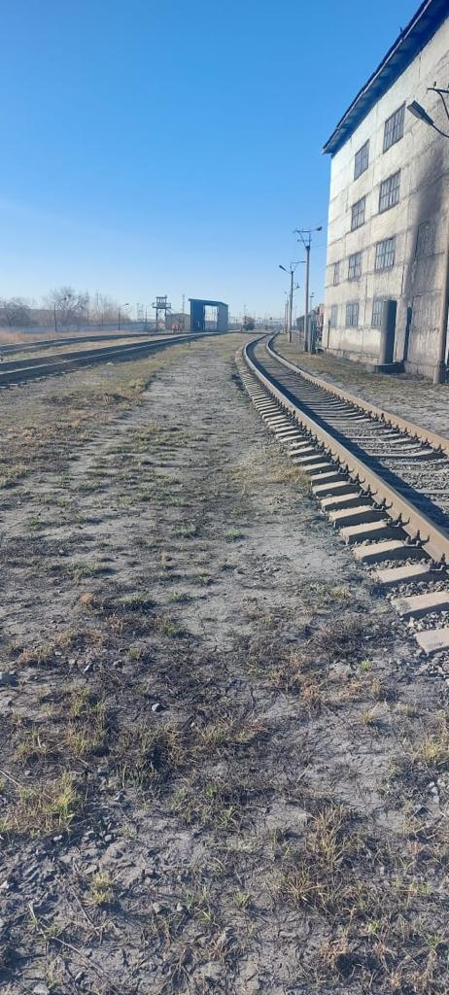
Информация об оказываемых услугах подъездных путей (малая мощность) по итогам 2025 года
01
Информация об исполнении утвержденной инвестиционной программы
Инвестиционная программа уполномоченным органом не утверждалась.
Сумма амортизационных отчислений, предусмотренная в утвержденной тарифной смете – 49,6 тыс. тенге направлена на проведение капитального ремонта «Стрелочного перевода №217 Р65 1/9».
Для АО «Алюминий Казахстана» показатели качества и надежности регулируемых услуг и показатели эффективности деятельности не разрабатывались и не утверждались
02
Информация о постатейном исполнении тарифной сметы за 2025 год
Затраты АО «Алюминий Казахстана» за 2025 год на оказание услуг подъездных путей составили 9 207,2 тыс. тенге, превышение против утвержденной тарифной сметы в 34,2 раза.
Перерасход затрат в целом по тарифной смете обусловлен ростом заработной платы, наличием затрат, которые не были предусмотрены в утверждённой тарифной смете, и инфляционным процессом.
Информация об объемах предоставленных услуг
Объем оказанных услуг составил 6 477,9 вагон*км. Увеличение объемов регулируемых услуг на 30,9 % обусловлено фактическими заявками потребителей на оказание услуг.
03
04
Информация об основных финансово-экономических показателях
Доход – 394,3 тыс. тенге,
Затраты – 9 207,2 тыс. тенге.
Убыток – 8 812,9 тыс. тенге
✓
Претензии со стороны потребителей на качество предоставляемых услуг за 2025 год отсутствуют

Slide 16
Спасибо за внимание!

